Slide 1

Эффективность лекций о вреде курения
Давыдов Петя 10т
Школа 1561 год 2023

Slide 2
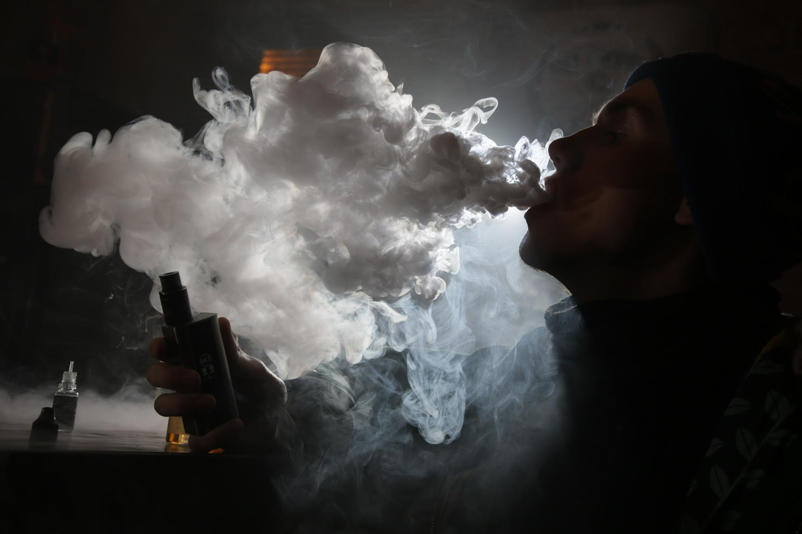
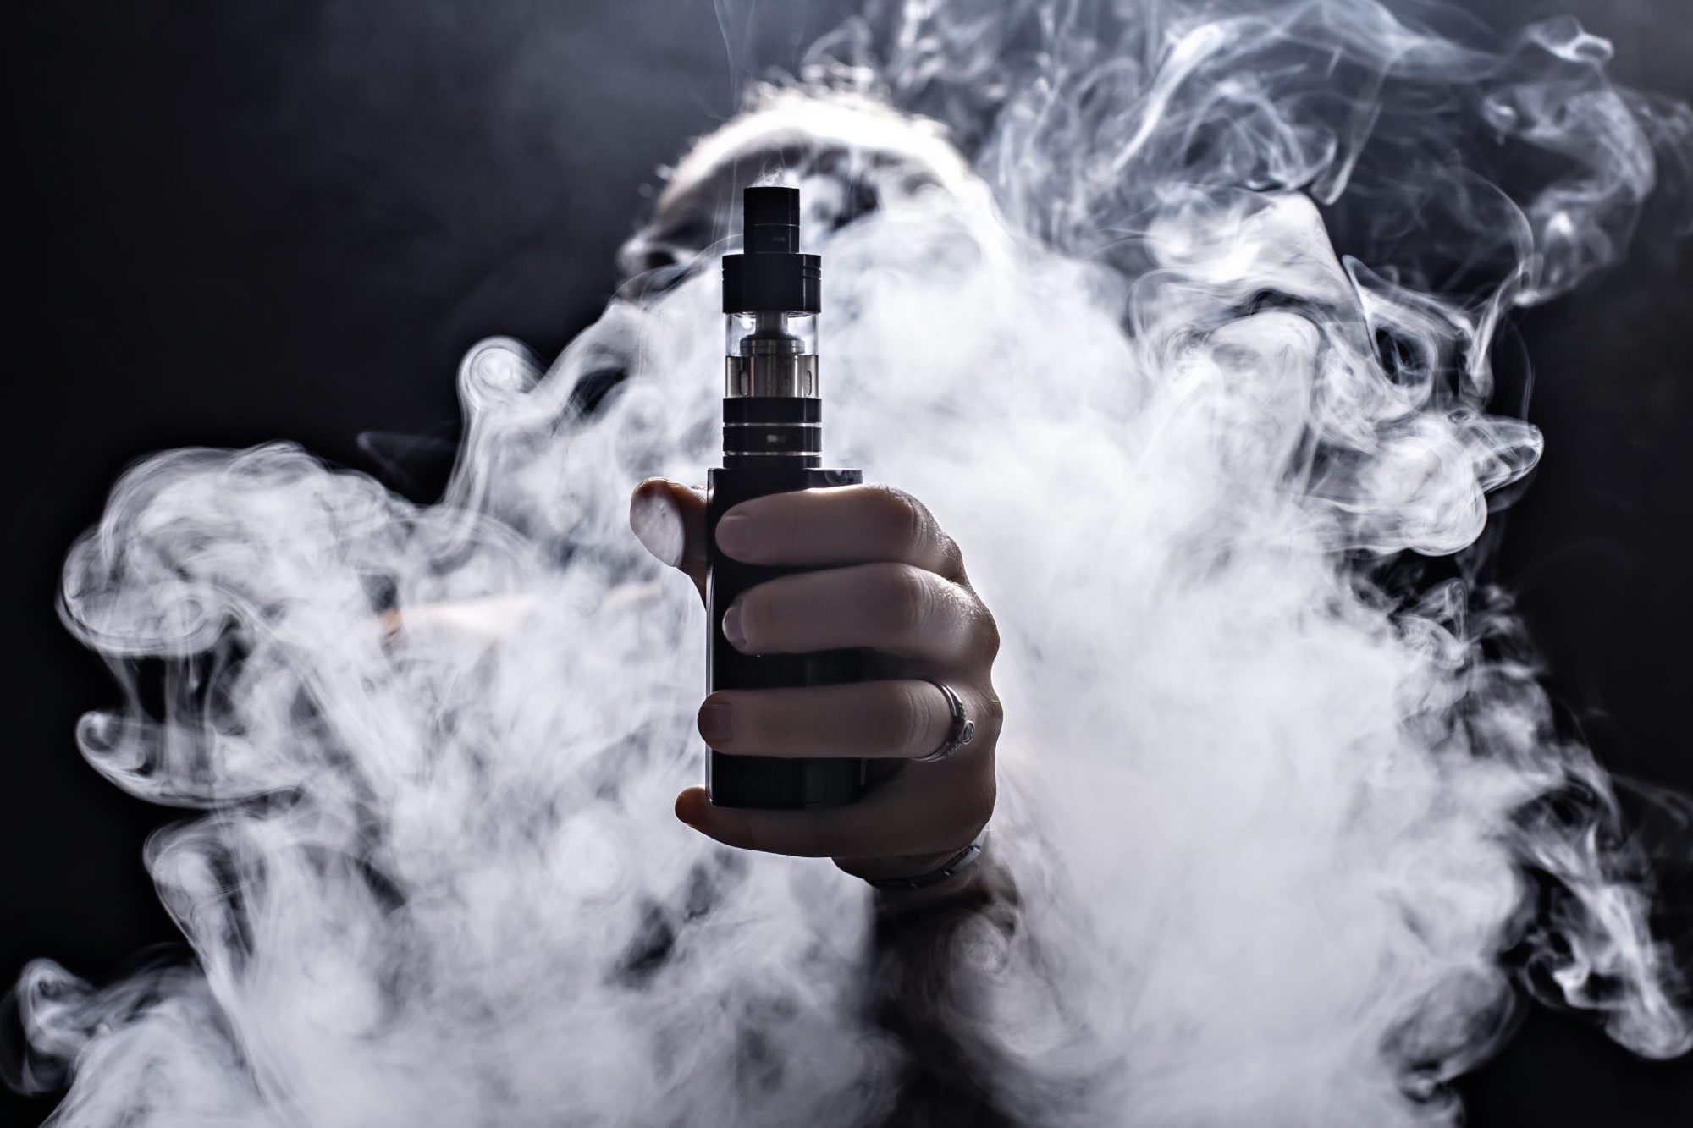
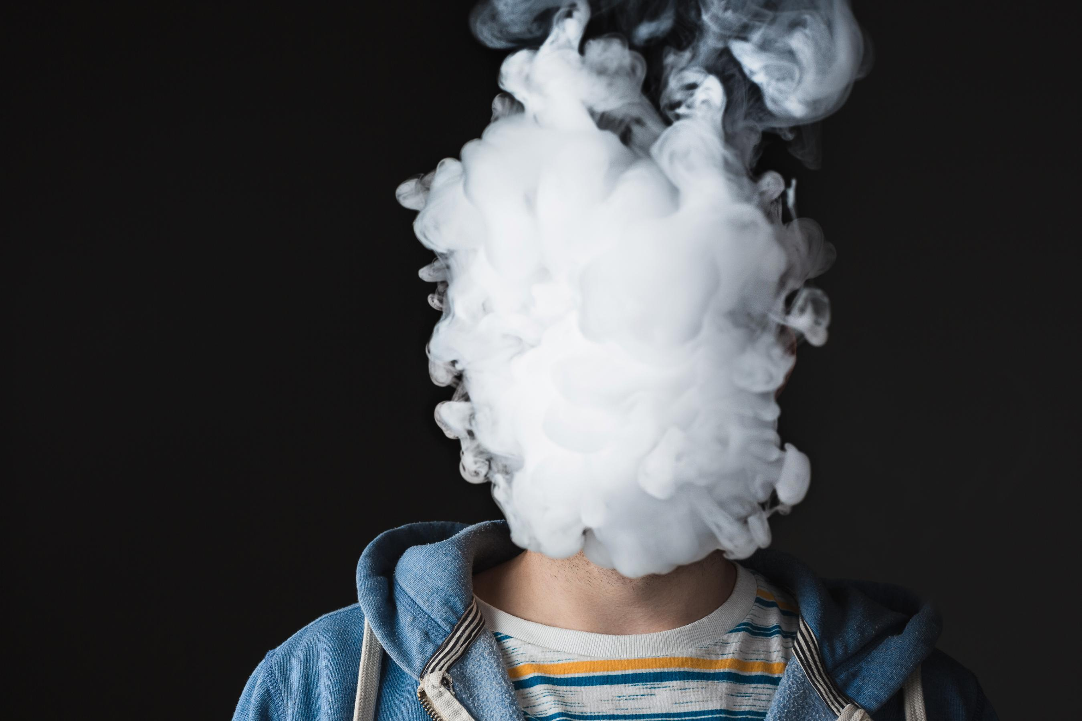
Проблема

Slide 3
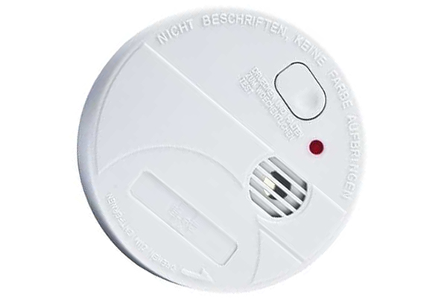
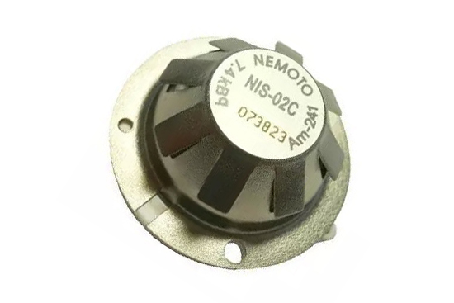
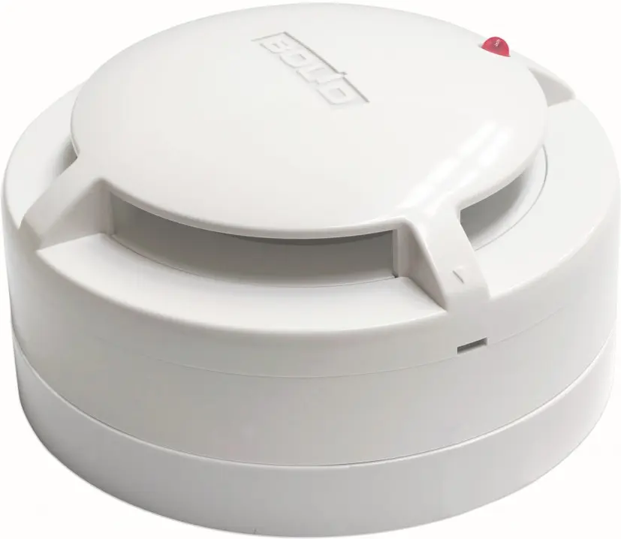
Аналоги или главные враги на пути вейпера

Slide 4
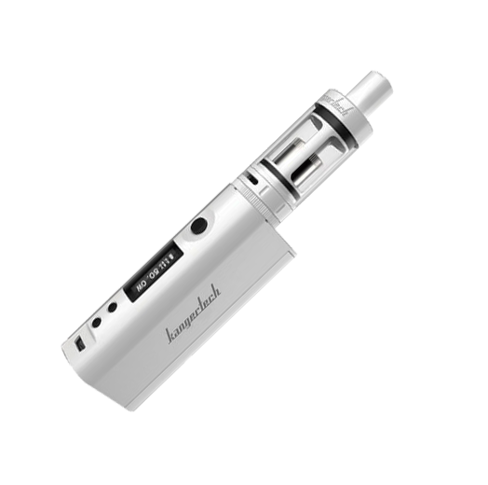
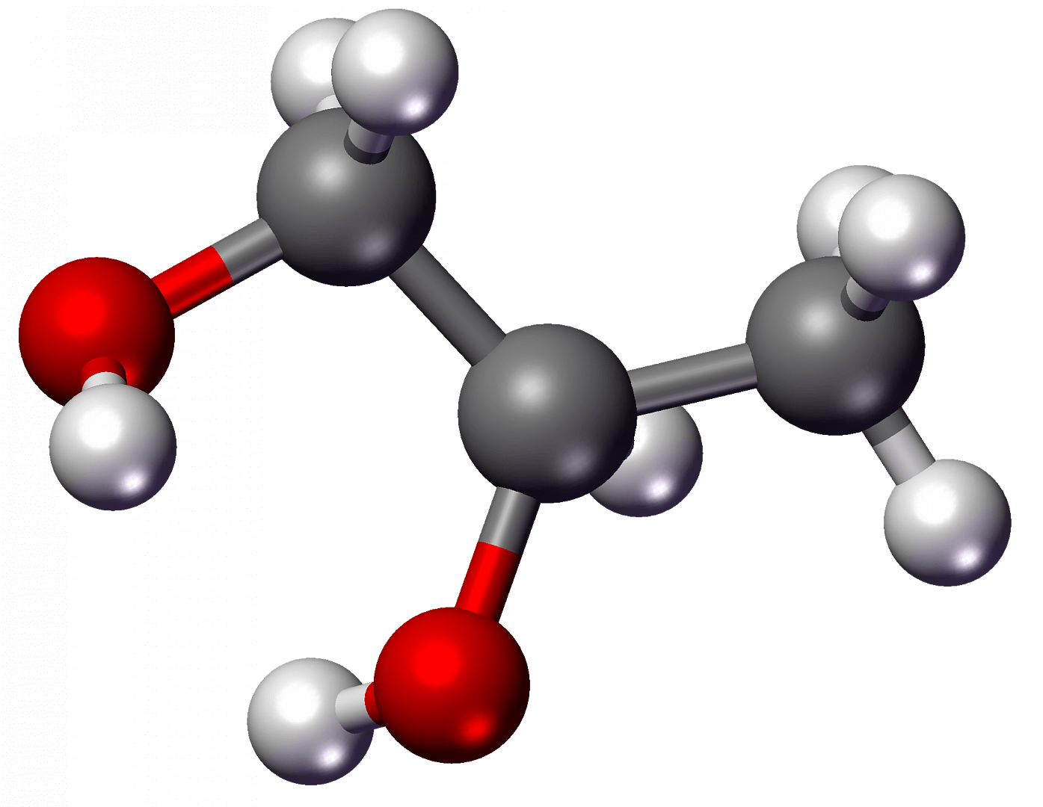
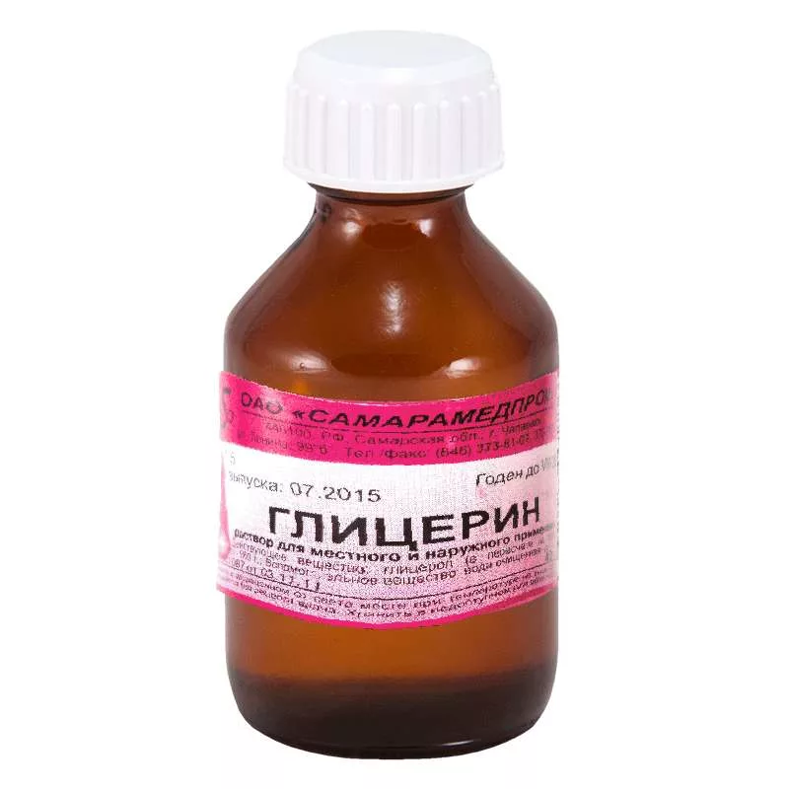
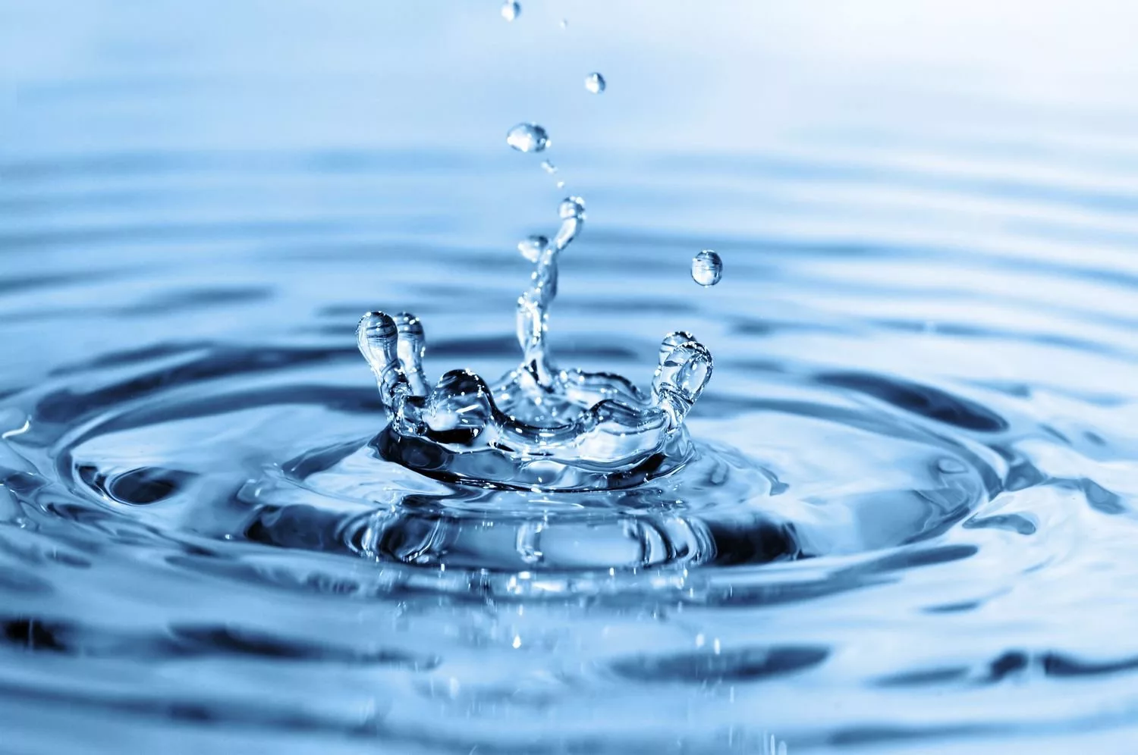
Состав
полипропиленгликоль
вода
вейп

Slide 5

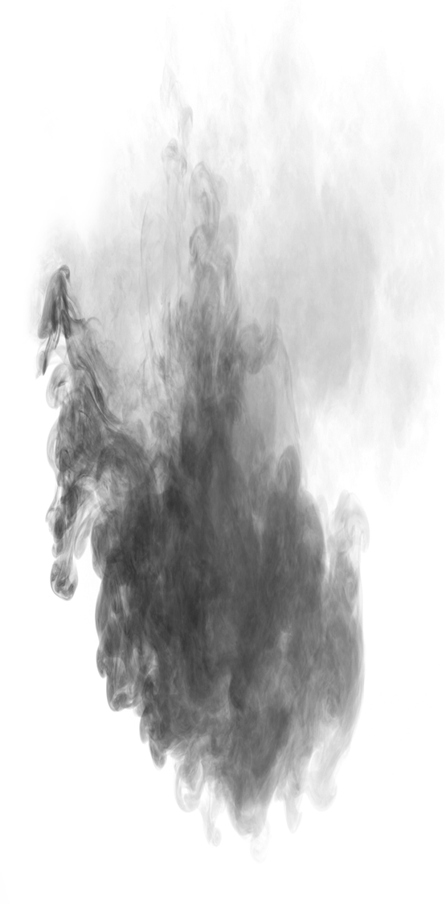
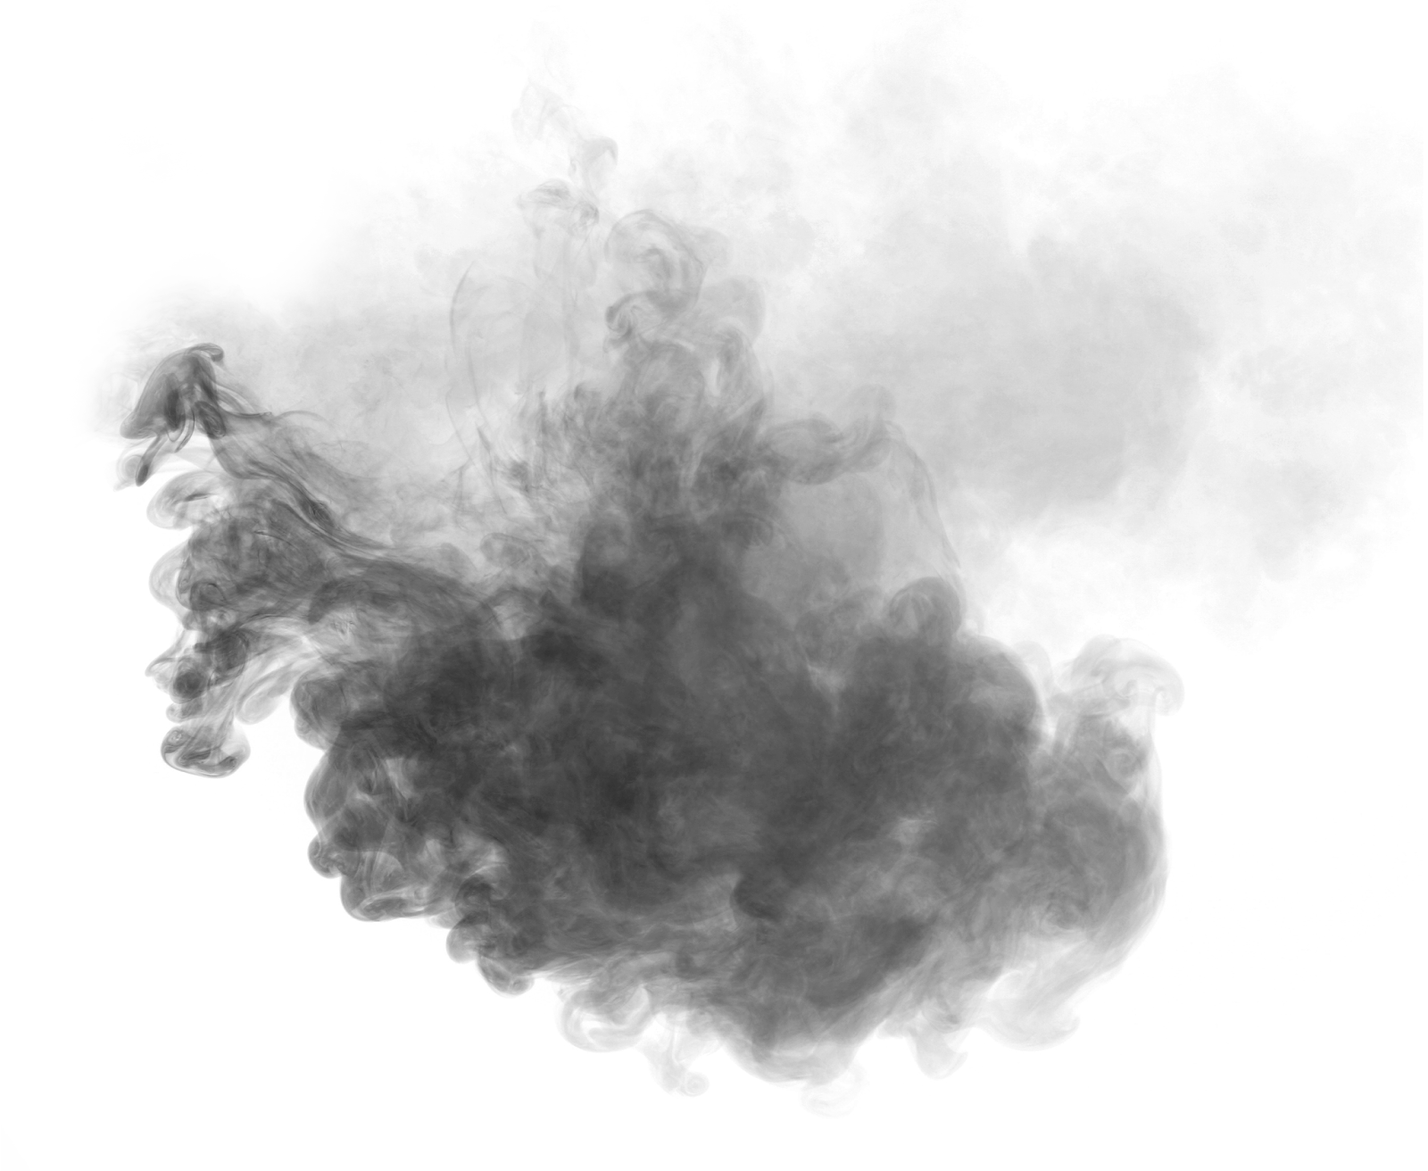


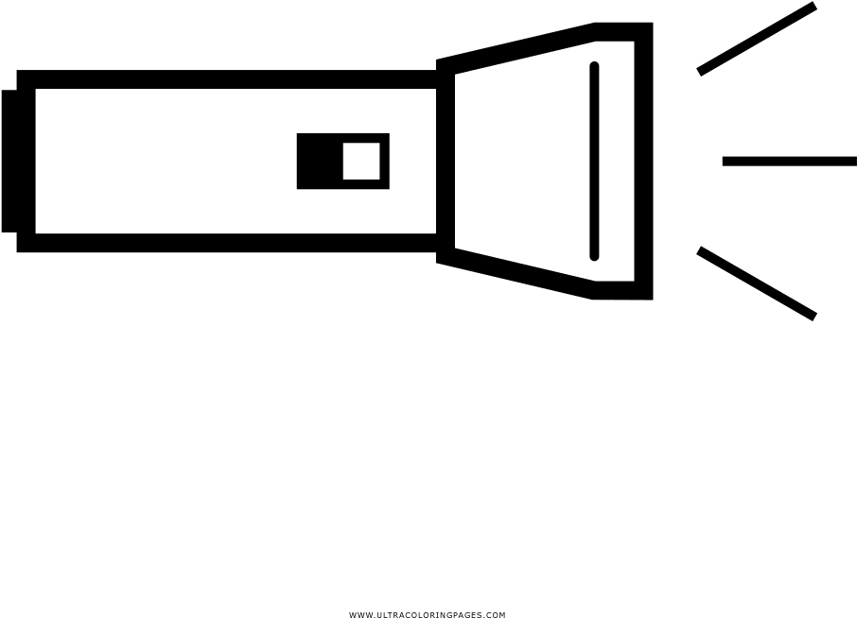

Принцип работы
УФ-лучи
глицерин
ИК-лучи

Slide 6
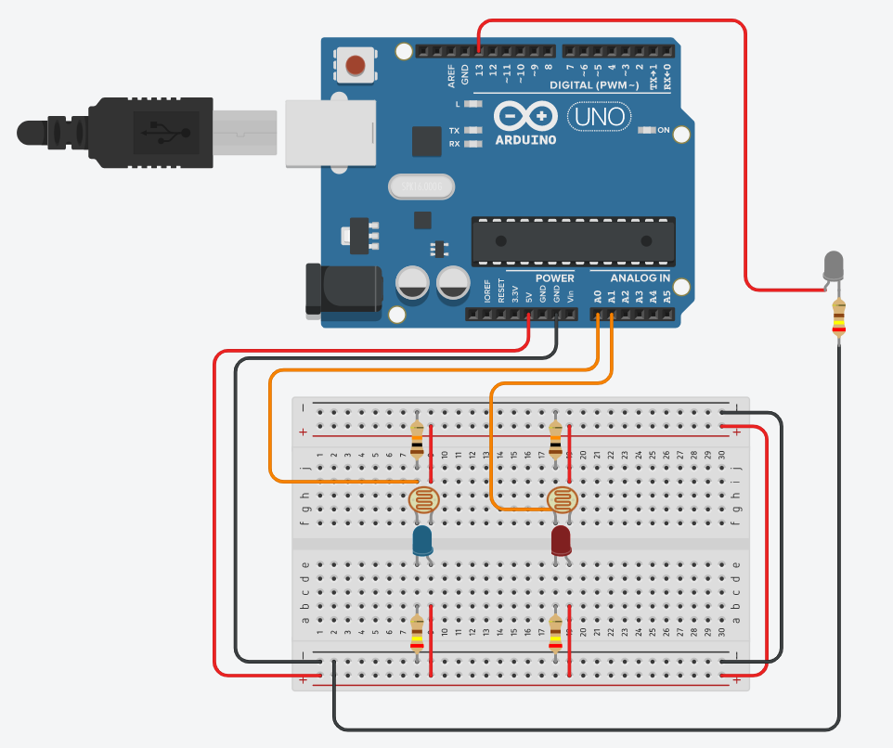
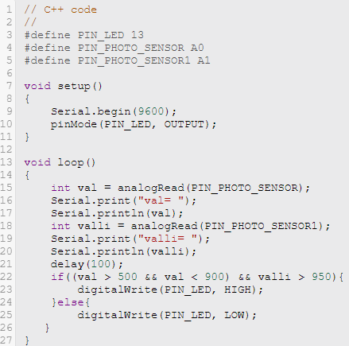
Схема

Slide 7
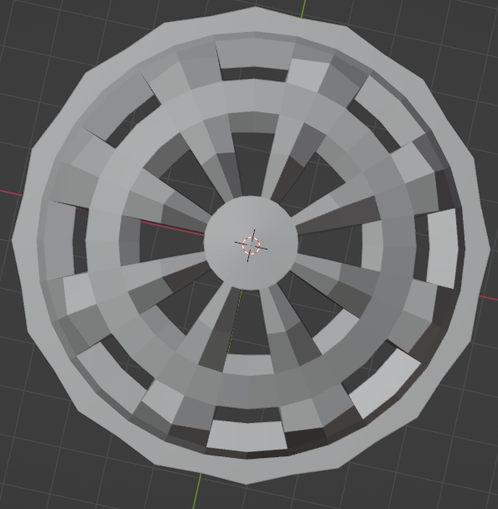
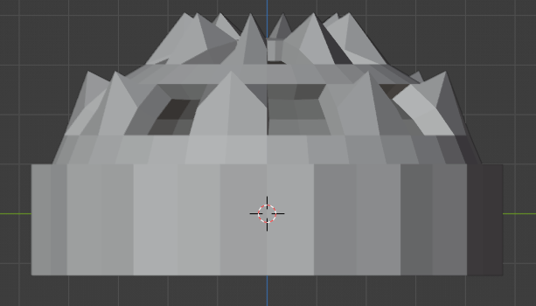
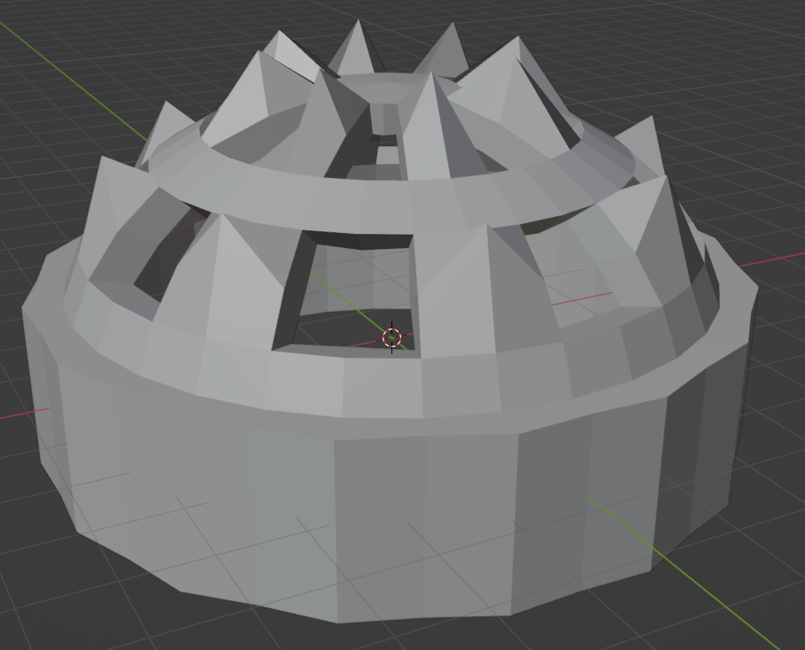
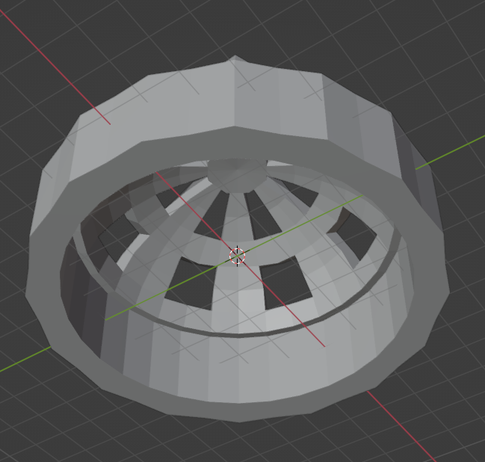
Корпус

Slide 8
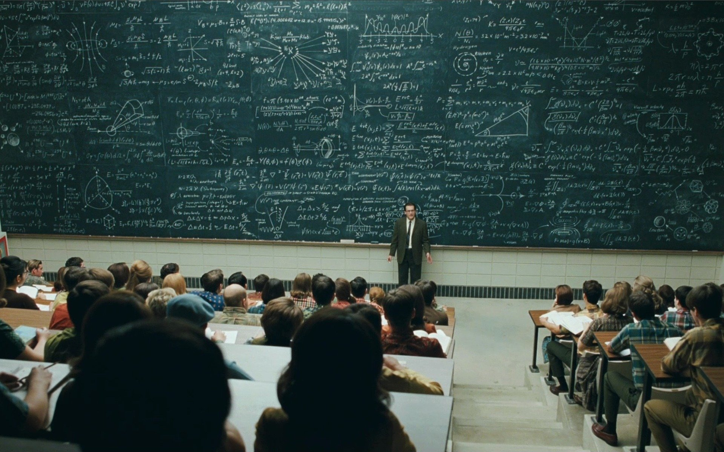

Использование

Slide 9
Примерная цена (наипримернейшая)
ИК-светодиод 1 штук = 40 рубов
УФ-светодиод 1 штук = 40 рубов
Плата 1 штук = 600 рубов
Светодиод 1 штук = 40 рубов
Резистор 240 ом 3 штук = 2 рубов
Резистор 10 Ком 2 штук = 10 рубов
Фоторезистор 2 штук = 60-200 рубов
Проводочечки скокота штук = скокота рубов
итого: 932 (-140)
Ну где-то косарь

Slide 10
Планы на будущее
Сделать физическую модель прототипа
Оптимизировать
Протестировать прототип
Добавить возможность записи статистики
Подключить прототип к телеграм-боту
Добавить бумажную инструкцию по махинациям с итогом
Добавить упаковку
Продать военному комплексу США (необязательно)

Slide 11
Спасибо за внимание!
龙

